Slide 1
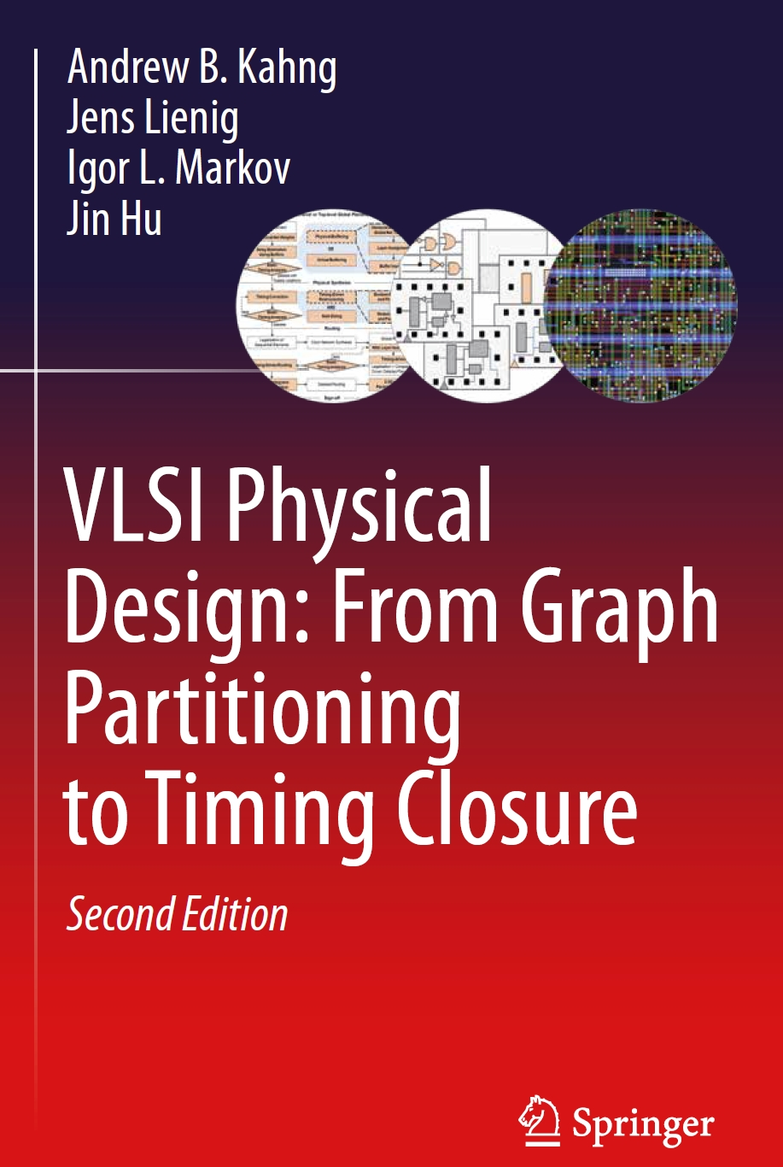
Course Overview

Slide 2
Course Overview
课程基本信息
课程名称：超大规模集成电路物理设计：从图分割到时序收敛/ VLSl Physical Design:From Graph Partitioning to Timing Closure
课程代码： H0904640.01
授课教师：罗瑜、胡翔宇
学时数：64
学分数：4
课程类型：专业限选课
适用学科专业：软件工程专业(工业软件方向)
先修课程：数值计算、计算机仿真

Slide 3
Course Overview
课程介绍
超大规模集成电路物理设计：从图分割到时序收敛/ VLSl Physical Design:From Graph Partitioning to Timing Closure课程是软件工程工业软件方向的专业限选课程，随着芯片工艺进入5nm甚至2nm时代，芯片上布置的晶体管数量越来越多，给芯片设计带来全新的挑战。在此背景下，本门课程将重新审视了现代芯片设计的基本算法体系，包括网表和系统划分、芯片规划、布局和布线、时序收敛等内容，描述了现代芯片实现流程的各个阶段。本课程注重基础，全面覆盖物理设计各个步骤里的基本算法，且兼顾芯片设计中的特定情况，会讲授大量的工业界实用的新颖布局、特殊类型布线和性能驱动设计。

Slide 4
Course Overview
本课程总学时为64学时，其中，理论授课40学时(其中，超大规模集成电路物理设计：从图分割到时序收敛/ VLSl Physical Design:From Graph Partitioning to Timing Closure和电子行业EDA理论授课内容皆为20学时)、实验24学时(其中超大规模集成电路物理设计：从图分割到时序收敛/ VLSl Physical Design: From Graph Partitioning to Timing Closure和电子行业EDA实验内容均为12学时)。
课程考核方式
实验上机成绩 + 期末考试成绩 + 考勤。

Slide 5
Course Overview
课程教学内容
1、绪论
1.1 电子设计自动化(EDA))
1.2 VLSI设计流程
1.3 VLSI设计模式
1.4 版图层和设计规则
1.5 物理设计优化
1.6 算法和复杂性
1.7 图论术语
1.8 EDA常用术语

Slide 6
Course Overview
课程教学内容
2、网表和系统划分
2.1 介绍
2.2 术语
2.3 优化目标
2.4 划分算法
-2.4.1 Kemmighan-Lin(KL)算法
-2.4.2 扩展的KL算法
-2.4.3 Fiduccia-Mattheyses(FM)算法
2.5多级划分框架
-2.5.1 结群
-2.5.2多级划分
2.6 基于多FPGA的系统划分

Slide 7
Course Overview
课程教学内容
3、芯片规划
3.1 布图规划介绍
3.2 布图规划的优化目标
3.3 术语
3.4 布图的表示
从布图到一个约束图对序列对
从列对到一个布图
3.5 布规划算法
布图尺寸变化、群生长
模拟退火、集成布图规划算法
3.6 引脚分配
3.7 电源和地线布线

Slide 8
Course Overview
课程教学内容
4、全局和详细布局
4.1 介绍
4.2 优化目标
4.3 全布布局
4.3.1 最小割布局
4.3.2 解析布局
4.3.3 模拟退火
4.3.4 现代布局算法
4.4 合法化和详细布局

Slide 9
Course Overview
课程教学内容
5、总体布线
5.1 介绍
5.2 术语和定义
5.3 优化目标
5.4 布线区域的表示
5.5 总体布线流程
5.6 单网布线
-直线布线和连通图中的总体布线
-用Dijkstra算法和*A算法找最短路径
5.7全网表布线
5.8现代总体布线

Slide 10
Course Overview
课程教学内容
6、详细布线
6.1 术语
6.2 水平和垂直约束图
- 水平约束图和垂直约束图
6.3 通道布线算法
- 左边算法和狗腿算法
6.4 开关盒布线
- 术语和开关盒布线算法
6.5 单元上布线算法
- 单元上布线方法和单元上布线算法
6.6 详细布线的现代挑战

Slide 11

Course Overview
个人简介
本人分别于2015年和2019年中国电子科技大学获得电子工程学士学位和电子与通信工程硕士学位。并于2019年前往澳大利亚悉尼科技大学软件学院攻读博士学位，于2023年获得工程与信息技术方向的博士学位。现在为中国电子科技大学信息与软件工程学院讲师，研究方向包括信息安全、隐私保护、人工智能和社交网络。

Slide 12
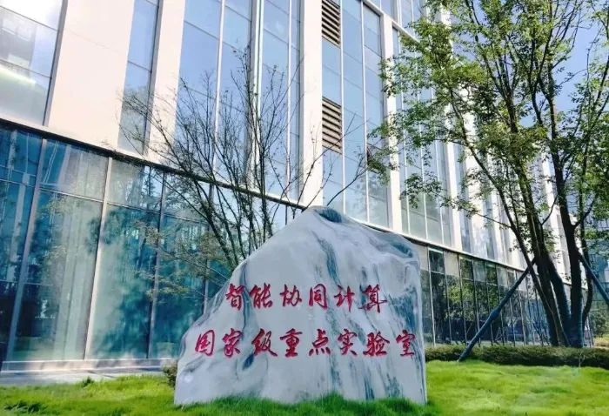
Course Overview
实验室简介
电子科技大学智能协同计算技术国家级重点实验室是由国家机关布局建设的新型科研机构。实验室聚焦国家重大战略需求，承担国家重大科技任务，旨在打造智能协同计算技术领域的科技创新特区和开放协作平台，建成智能协同计算技术领域的国家战略科技力量。

Slide 13
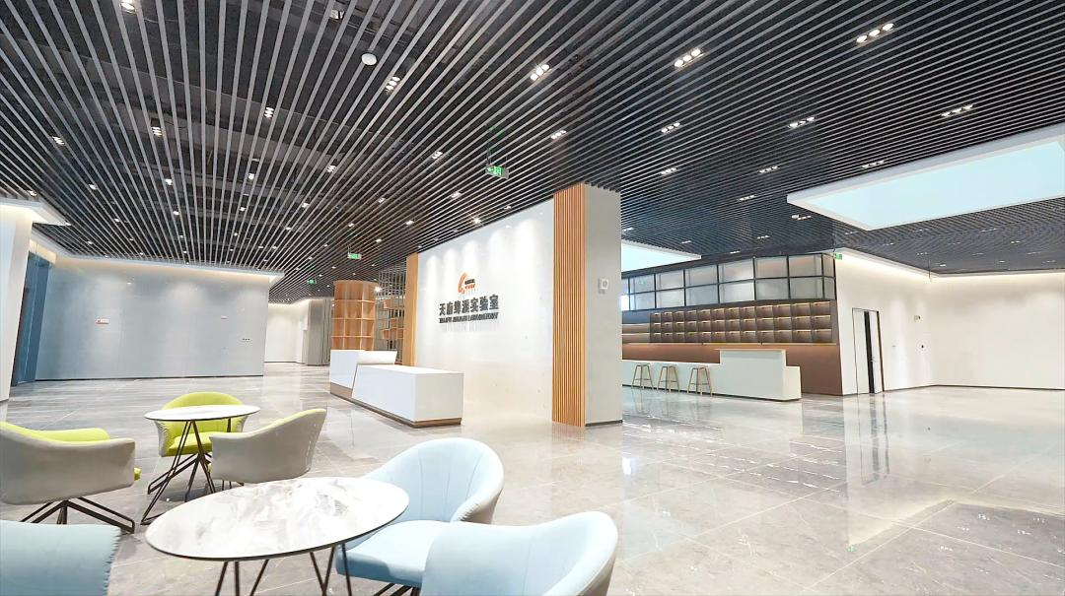
Course Overview
实验室简介
实验室成立了由 7 位院士为带头人的学术委员会，组建了以21名国家级人才领衔，共122名多学科交叉人才的专职科研队伍。实验室拥有世界一流的科研条件，在核心技术领域已经建成国家级科研平台3个，已获得国家科学技术进步奖特等奖、国家科学技术进步奖一等奖、国家技术发明奖二等奖等国家级奖项 7 项。

